Slide 1
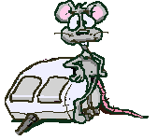
Повторение пройденного материала

Slide 2
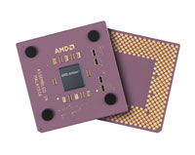
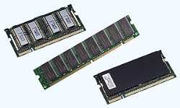
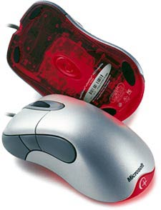
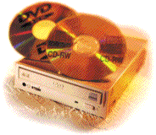
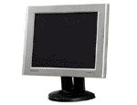
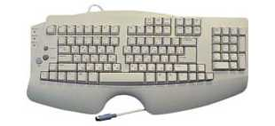
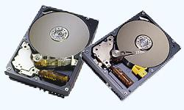
ПРОЦЕССОР
ВНУТРЕННЯЯ ПАМЯТЬ
И Н Ф О Р М А Ц И О Н Н А Я М А Г И С Т Р А Л Ь
УСТРОЙСТВА ВВОДА
УСТРОЙСТВА
ВЫВОДА
ВНЕШНЯЯ
ПАМЯТЬ

Slide 3
Данные | Информация, которая обрабатывается компьютером в двоичном коде
Программа | Последовательность команд, которую выполняет компьютер в процессе обработки данных
Частота | Данная характеристика процессора определяет количество базовых операций, которые процессор производит за 1 секунду
Разрядность | Характеристика процессора, определяется длиной двоичного кода, который процессор может обрабатывать одновременно в процессе выполнения базовых операций
Компьютер | Это автоматическое, программно-управляемое устройство для выполнения любых видов работы с информацией

Slide 4
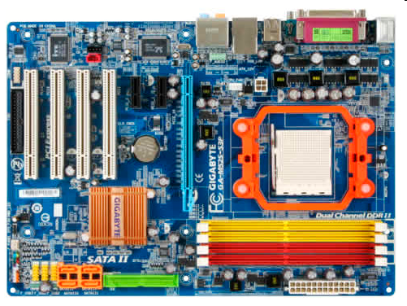
Системная плата
Разъем для установки процессора
Разъем для установки модулей оперативной памяти
Слоты для установки контроллеров внешних устройств

Slide 5
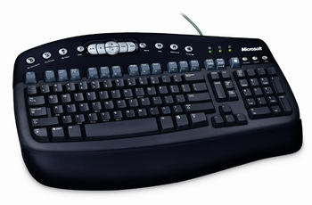
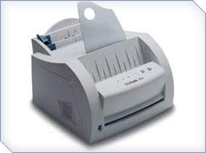
Устройства ввода и вывода информации

Slide 6
Устройства ввода информации -
это устройства, которые преобразуют информацию из формы понятной человеку в форму, понятную компьютеру.

Slide 7
Устройства ввода информации -
1. Клавиатура
2. Координатные устройства:
-Мышь
-Трекбол
-Сенсорная панель
-Графический планшет
3. Сканер
4. Цифровые камеры
5. Микрофон
6. Джойстик

Slide 8
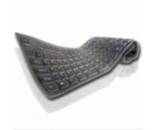
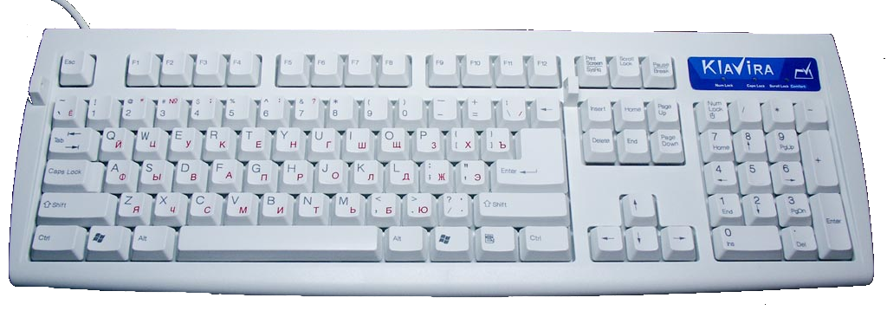
Клавиатура
Назначение:
ввод алфавитно-цифровых символов, управление курсором.

Slide 9
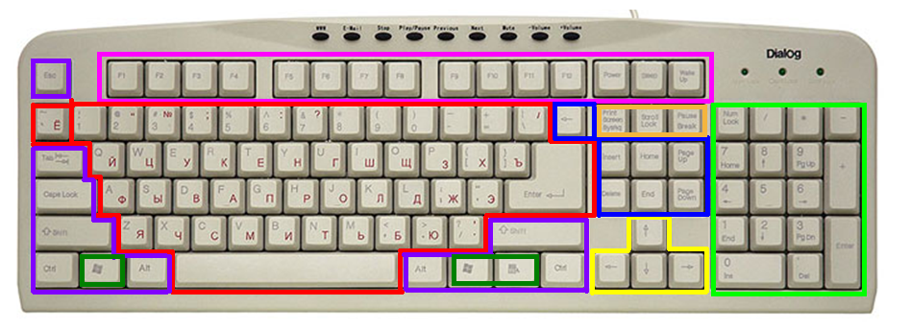
Группы клавиш клавиатуры
Цифровой блок
Функциональные клавиши
Алфавитно-цифровые
Клавиши управления питанием
Специальные клавиши
Windows-клавиши
Клавиши редактирования и листания документа
Клавиши управления курсором

Slide 10
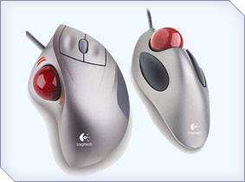
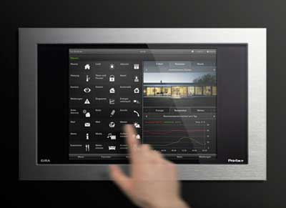

КООРДИНАТНЫЕ УСТРОЙСТВА ВВОДА
Мышь
Трекбол
Сенсорная панель
Графический планшет
Назначение:
управление курсором (указателем) мыши.

Slide 11
Компьютерная мышь
мышь
Беспроводные
Лазерные
Шариковые
мышь
Оптические
В которой с помощью светодиода и системы фокусирующих линз под мышью подсвечивается участок поверхности. Отраженный от этой поверхности свет собирается другой линзой и попадает на приемный сенсор микросхемы процессора обработки изображений. Этот чип делает снимки поверхности под мышью и последовательно сравнивает их, перемещая курсор.
Проводные

Slide 12
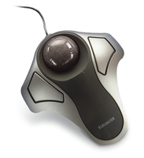
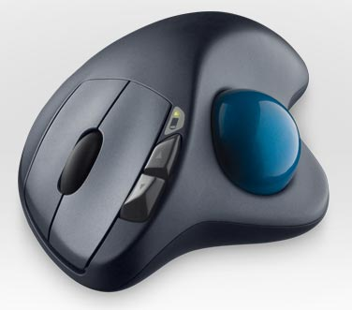
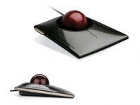
трекбол
Разновидностью мыши является трэкбол , который можно сравнить с мышью, «лежащей на спине» шариком вверх.

Slide 13
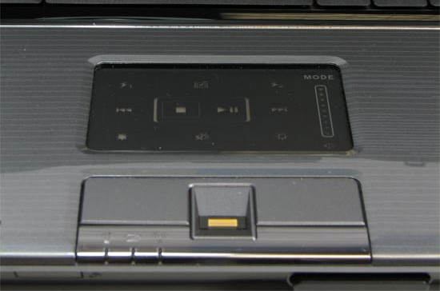
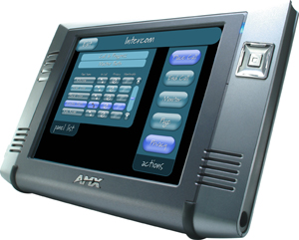
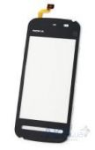
Сенсорная панель
Используется в ноутбуках, мониторах.
Управляется движением пальцев по поверхности, которое преобразуется в движение курсора. Нажатие на панель равносильно нажатию клавиши мыши.

Slide 14
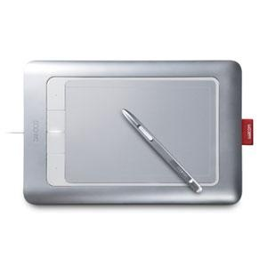
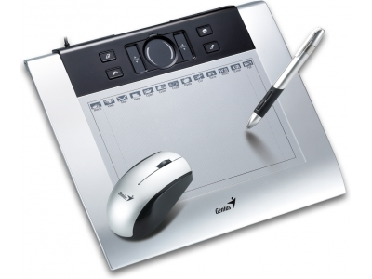
Графический планшет
Предназначен для рисования и ввода рукописного текста.
Состоит из пера (ручки), планшета и в некоторых случаях мыши.

Slide 15
Разрешающая способность координатных устройств
Это количество точек на которое переместиться курсор при перемещении координатного устройства на 1 дюйм.
Измеряется в dpi - точек на дюйм.

Slide 16
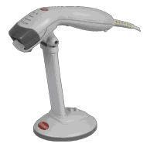
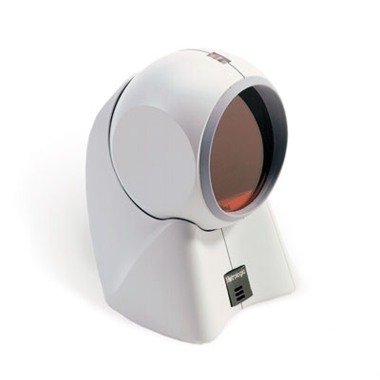
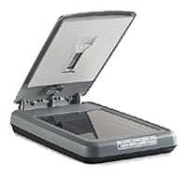
сканер
Назначение:
перевода графической информации в цифровую.
Результатом работы является получение электронной копии документа, созданного на бумаге.

Slide 17
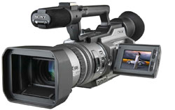
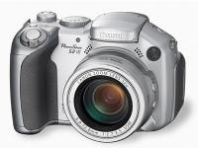
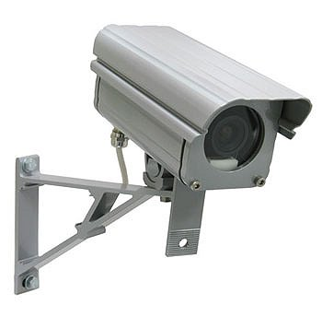
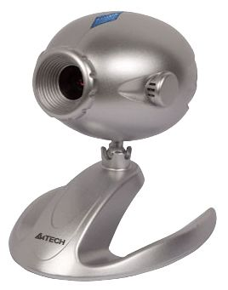
Цифровые камеры (видеокамеры, фотоаппараты)
Позволяют получать видео и изображение в цифровом виде.
Web-камера, делает доступным общение online.

Slide 18
Разрешающая способность сканера и цифровых камер
Это количество точек, которое вмещается на 1 дюйм полученного изображения.
Может достигать 2400 dpi.

Slide 19
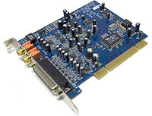
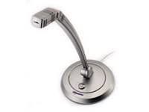
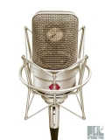
Звуковая карта и микрофон
Предназначены для ввода звуковой информации в компьютер.

Slide 20
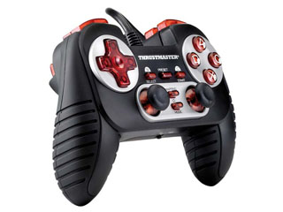
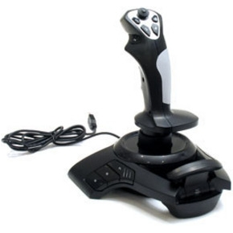
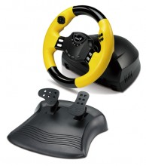
джойстик
Игровой манипулятор, назначение которого сделать удобным управление.

Slide 21
Устройства вывода информации
Это устройства, которые преобразуют информацию из формы понятной компьютеру в форму, понятную человеку.
-Монитор
-Принтер
-Плоттер
-Акустические колонки и наушники

Slide 22
МОНИТОР
Назначение:
вывода информации на экран.
На экране информация представляется в виде растра - точек.
Изображение состоит из определенного количества строк, каждая из которых также состоит из точек.

Slide 23
Разрешающая способность монитора -
важнейшая характеристика монитора, которая определяется количеством точек по горизонтали и вертикали.
Стандартные
(разрешение 16:10)
Широкоформатные
(разрешение 4:3)
Монитор
На электронно- лучевой трубке
Жидкокристаллические

Slide 24
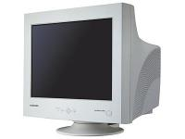
Монитор на электронно-лучевой трубке
Принцип работы, как в старых телевизорах.
Помимо громоздких размеров мониторы ЭЛТ несут сильное вредное облучение.

Slide 25
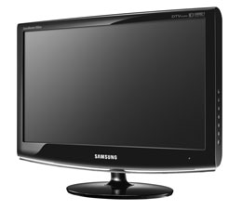
Жидкокристаллические мониторы
В основе жидкокристаллических мониторов лежат жидкие кристаллы. Главными достоинствами таких мониторов является компактность и отсутствие излучения.

Slide 26

ПРИНТЕР
Предназначен для вывода на бумагу графическую, числовую и текстовую информацию.
Принтер
Матричный
Струйные
Лазерный

Slide 27
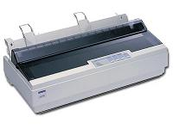
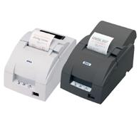
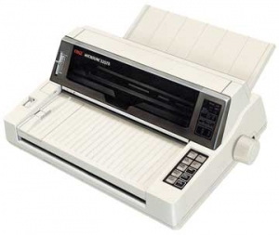
Матричный принтер
Принцип работы:
Получая сигнал от компьютера, его контроллеры управляют печатающей головкой, заставляя иголки бить в красящую ленту. В местах касания иголок лента прижимается к бумаге, оставляя на ней краску.

Slide 28
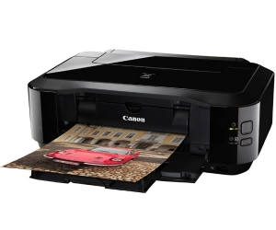
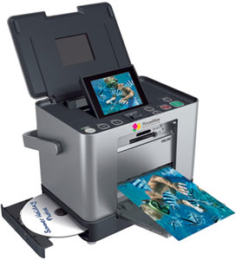
Струйный принтер
Принцип работы:
изображение формируется микрокаплями специальных чернил, выбрасываемых на бумагу через сопла в печатающей головке.

Slide 29
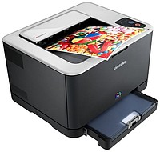
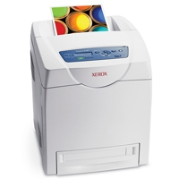
Лазерный принтер
Обеспечивает типографическое качество печати. Может обеспечить высококачественную цветопередачу при минимальных затратах материала, по сравнению со струйным.

Slide 30
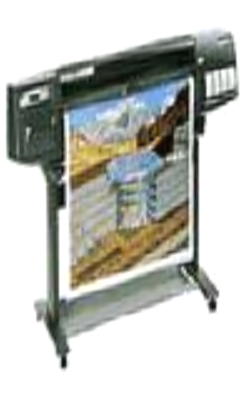
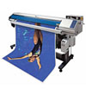
ПЛОТТЕР
Используется для вывода сложных и широкоформатных графических объектов (плакатов, чертежей, электрических и электронных схем).
Принцип действия плоттера такой же, как и у струйного принтера.

Slide 31
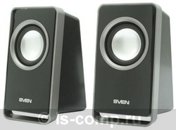
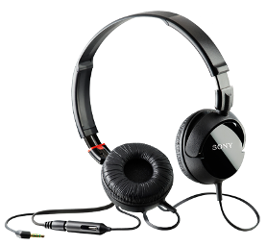
Акустические колонки и наушники
Предназначены для вывода звуковой информации.

Slide 32

Разъемы подключения устройств ввода и вывода информации к материнской плате.
COM
USB
PS/2

Slide 33








Slide 34

Разрешающая способность
мыши
количество точек перемещения курсора по экрану, при перемещении устройства по поверхности на дюйм
Разрешающая способность
монитора
количество точек по горизонтали и вертикали на 1 дюйм (2,54 см)
Разрешающая способность
принтера
Количество точек, из которых состоит изображения на дюйм

Slide 35
Домашнее задание
§2.2.2. и §2.2.3.

